Slide 1
从计划到市场：土地资源配置制度改革
从计划到市场：土地资源配置制度改革
集体化的制度遗产：三无的土地公有制
开放、制度的张力与改革的逐步推进
市场机制逐渐在土地资源配置中发挥更大的重要
土地财政的兴起

Slide 2
1978土地制度的历史遗产
国家通过控制国有企业企业获得利润和财政收入，通过人民公社、统购统销和工农产品价格剪刀差获得农村资源，用于支持国家目标（重工业优先发展）的实现。组织成本过于高昂，巨大效率损失和财政匮乏。
城市土地绝大部分属于国有，划拨给国有单位使用，无偿无限期无流动的三无土地制度，所有权使用权合一，禁止转让，城市土地配置和利用效率低下
城市职工低工资，同时政府承担城市居民住房和城市建设发展的财政责任。

Slide 3
“三无”土地使用制度的理论基础与制度基础
劳动价值论+地租剥削论
土地属于国家所有+使用权划拨配置
所有的单位都是国家单位……全民所有制与集体所有制（街道企业）
1949-1978的城市与农村
两弹一星，重工业体系建设完成，……
经济上面临崩溃，衣、食、住全面短缺，城市人均居住面积3.6平方米，不足1949的4.5平方米
贫穷不是社会主义，要发展生产力
改革、开放

Slide 4
逃港、开放与改革
逃港：两个罗芳村的故事，134vs13000人/年
邓小平：“这是我们的政策有问题。逃港，主要是生活不好，差距太大，生产生活搞好了，才可以解决逃港问题。”（1977年11月）
习仲勋：“香港九龙那边很繁荣，我们这边就冷冷清清，很荒凉。你们要下决心改变这个面貌。这些人是外流嘛，是人民内部矛盾，不是敌我矛盾。……经济搞好了，逃过去的人又会跑回到我们这边来。”（1978）
1979，广东省委批准了宝安县委《关于发展边防经济的若干规定》的报告（13条）；14个公社（镇），完成国家任务后的物资可以拿到香港交易，外汇40%归国家，60%归农民

Slide 5
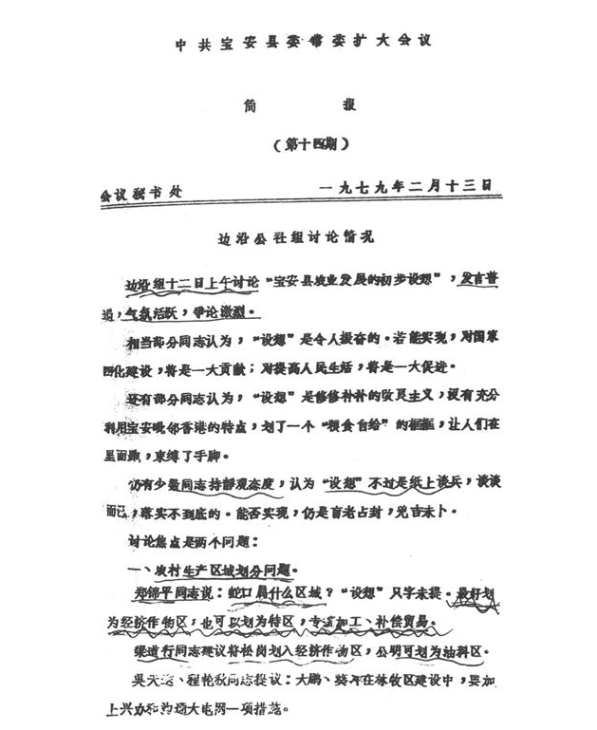
开放：经济特区
1979.4，中央工作会议，习仲勋赴京汇报，“让广东先行一步的问题，并要求划出一些地方来，搞特殊政策，办出口加工区。”，得到了华国锋和邓小平的支持
邓小平： “就叫特区嘛，陕甘宁就是特区！”……“中央没有钱，可以给政策，你们自己去搞。杀出一条血路来！”
1979年，蛇口工业区（袁庚）
1980年，深圳特区正式成立

Slide 6
开放、挑战与意识形态重构
劳动价值论vs土地给外资是否应该收取费用？
劳动价值论逐渐淡化，社会主义商品经济理论、社会主义市场经济理论为土地出租提供合法性基础
如果可以收取土地租金，是否可以收取土地价格？以满足城市建设资本不足的难题？香港的经验与城市土地市场的发育。

Slide 7
摸着石头过河的土地制度改革
开放——土地有偿使用
城市建设资金不足——城市土地市场
人民公社低效率——家庭承包制改革——农业经营性用地市场化机制引入
改革与开放：“三无”土地使用制度面临的挑战
外资企业用地如何处理？
土地入股、合作、联营
土地使用费（出租）
非法状态下的土地市场发育
太平手袋厂：第一个外资用地，1978，东莞

Slide 8
土地有偿使用的第一步：工业用地有偿使用
“中国合营者的投资可包括为合营企业经营期间提供的场地使用权。如果场地使用权未作为中国合营者投资的一部分，合营企业应向中国政府缴纳使用费。”《中外合资经营企业法（1979）》
1979年3月17日，香港招商局在蛇口工业区租赁土地1000亩，每年每亩交地租（使用费）4000港元，租赁期限15年，免所得税3年。
场地使用费vs地租
土地有偿使用的收益
解决了外资企业使用工业用地的收费问题

Slide 9
广东省经济特区条例（1980.8）
特区的土地平整工程和供水、排水、供电、道路、码头、通讯、仓储等各项公共设施，由广东省经济特区管理委员会负责兴建，必要时也可以吸收外资参与兴建。
特区的土地为中华人民共和国所有。客商用地，按实际需要提供，其使用年限、使用费数额和缴纳办法，根据不同行业和用途，给予优惠
客商在特区投资设厂，兴办各项经济事业……发给注册证书和土地使用证书。

Slide 10
住宅土地有偿出让：1979-1985
深圳，1979年3月，原惠阳邮电局副局长骆锦星任深圳房管局副局长，负责建2万平方米住房，拨款50万
香港朋友的建议，“你们出地，港商出钱，合作建房，利润分成”
寻找理论支持：“……住宅、工厂等等，至少是在过渡时期未必会毫无代价地交给个人或协作社使用。同样，消灭土地私有制并不要求消灭地租，而是要求把地租——虽然是用改变过的形式——转交给社会。”——列宁全集
市委书记张勋甫：“马克思和恩格斯在《共产党宣言》中还说‘剥夺地产，把地租用于国家支出’”
香港妙丽集团刘天就与深圳深特房合作，东湖丽苑，中国第一个商品房小区（土地划拨出让），深特房赚了500多万（8:5:1.5，购房入户；2730元/平方米，108/5000）

Slide 11
深圳特区的财政困境与土地突围
1980.7，深圳大雨，罗湖（当时比海平面低2米）淹了；1980.8，参加“特区条例”策划和起草工作的国家进出口委员会副主任江泽民罗湖考察，一场大雨，对任仲夷和吴南生说：“深圳特区建设不从罗湖开始不行”。
“罗湖是外商进入国门后的第一站，关系到深圳乃至中国的形象。我们要成功地进行招商引资，一定要先拿下罗湖。搬掉罗湖山，土方正好来填平那些洼地，岂不是一举两得?”
“五平一通”成本，结果发现，第一期开发4平方公里，最少也要投资近20亿元。
第一步在罗湖开发0.8平方公里（80万平方米），拿出40万平方米土地作为商品用地，收取土地转让费（土地使用费）。

Slide 12
深圳特区的财政困境与土地突围
1980.12月，香港妙丽集团独资兴建和经营商住大厦，6000平方米，30年，5000港元/平方米，此时香港1.5万港元/平方英尺。
10个房地产项目，4.54万平方米，土地使用费2.2亿港元，吸引外资40亿港元。
一年，0.8平方公里平均增高了1.07米，罗湖商业区建设完成

Slide 13
深圳经济特区土地管理暂行规定（1982）
第十五条 客商使用土地的年限，根据经营项目投资额和实际需要协商确定。最长使用年限为：
（一）工业用地三十年；（二）商业（包括餐馆）用地二十年；（三）商品住宅用地五十年；（四）教育、科学技术、医疗卫生用地五十年；（五）旅游事业用地三十年；（六）种植业、畜牧业、养殖业用地二十年。
客商经营项目所使用的土地，按照规定年限期满后，如需继续经营，报经特区主管部门核准，可以续约。
每年每平方米收费标准（人民币）为：工业用地十至三十元；商业用地七十至二百元；商品住宅用地三十至六十元；旅游建筑用地六十至一百元；种植业、畜牧业、养殖业用地收费标准另行商定。
土地使用费每三年调整一次，其变动幅度不超过百分之三十。
土地使用费缴纳办法：可一次过付款，两年内付清，不计利息；也可分年付款，按年息八厘加收利息，
“自1949年以来，外国人第一次被允许在中国长期租用土地”。——美国《商业周刊》

Slide 14
土地有偿使用的第二步：地方法规与国家推动
土地使用费按年缴纳的优势与不足
按年收费的困境：1985，深圳市政府七通一平，举债6.5亿，利息5000万，土地使用费1200万
张五常：“深圳已经开发的土地如果以每平方米5元出售，每年可得到2个亿；如果每平方米50港元，便得到20个亿。而香港目前的地价是以每平方米万元港币计算的!”
1986年7月，深圳vs香港，《深圳经济特区土地管理体制改革方案》；11月7日，深圳房地产改革赴港考察团，仲量行高级合伙人梁振英

Slide 15
地方探索与国家推动
1986.9，上海土地制度改革试点，上海政府组织房地产考察团赴香港（曾庆红顾问），梁振英帮助具体策划、研究办法、翻译标书
1986.10，《上海市中外合资经营企业土地使用管理办法》
1987年2月，国务院，外资领导小组会议，古牧、王先进，“转让一部分城市土地、吸收一些外资，加快城市建设”
1987.5，国家土地管理局等论证《深圳经济特区土地管理体制改革方案》，梁振英“方案是可行的，但必须修改《宪法》和《土地管理法》，否则外商是绝对不敢来买地的。”
1987.11，《上海市土地使用权有偿转让办法》，时任上海市长江泽民批准发布

Slide 16
土地有偿使用的第二步：地方探索与国家推动
1987.10月，中国城市土地管理体制改革理论研讨会，深圳， “大家一直在争论关于土地是不是商品、有没有价值的问题。可我们在现实中无论是协议还是招标，把钱都收上来了，你们说它有没有价值？”
1987.11月，国务院批准国家土地局报告，确定深圳、上海、珠海等试点城市

Slide 17
事件与法律的变化
城市土地国有化：1982年宪法，“城市土地属于国有”“任何组织或者个人不得侵占、买卖、出租或者以其他形式非法转让土地。”
法律上禁止城市土地“买卖、租赁……以其他形式非法转让土地”，1986年《土地管理法》
1987年9月8日，深圳城市土地协议出让；11月25日，招标；12月1日，拍卖。
1988年4月，宪法修改，“使用权经批准可以转让”，土地管理法相应修改
1990，《城镇国有土地使用权出让与转让暂行条例》，

Slide 18
1988年法律修订，城市土地市场
1988年4月，七届全国人大一次会议修改《中华人民共和国宪法》，《土地管理法》。从 “三无”到“三有”
1988.12《土地管理法》修正……“国家依法实行土地有偿制度”
1990，《中华人民共和国城镇国有土地使用权出让和转让暂行条例》颁布
1988，福州、海口、广州、厦门、上海
1991年8月，全国17个省、自治区和直辖市，共出让土地1071宗
1992,南巡，城市土地使用制度改革基本覆盖了全国除西藏以外的所有省、自治区与直辖市

Slide 19
1990年代城市土地制度的特征
存量土地划拨，分散在各个用地单位（国有）使用，无偿、无限期、无流转
新增建设用地，公益性的全部划拨出让，经营性的既有划拨（比如给公有制企业职工的住宅用地），也有有偿出让；在有偿出让中，以协议出让为主，拍卖和招标不足5%。
存量变增量进入市场，多头出让，协议为主，政府能够直接控制的土地很少，大部分为原用地单位控制
毛地出让为主，专业开发商入场困难

Slide 20
1990年代城镇土地使用权市场中存在的问题：
1992年，拍卖：招标：协议＝1：0.61：0.14 （谢康平等，1994）
协议出让占95%以上。
后果 ？？？
面临的挑战：
1993房地产泡沫、紧缩银根和分税制改革的后遗症，地方政府财政紧张
国务院1997年11号令，耕地非农化冻结
工业品供应开始过剩，国企改制与破产，需要解决下岗职工安置等问题
国企改制，有存量土地，没有钱
盘活存量土地、优化土地资源配置
以土地换资本
垄断城市土地供应

Slide 21
城市土地储备制度创新：逼出来的土地改革
1994年财政分税制改革
1996，上海市土地储备制度
1997，杭州、青岛、南通土地储备制度
1999，国土资源部推广介绍杭州和青岛经验

Slide 22
杭州城市土地储备制度
1997年10月，“关于建立杭州市土地收购储备机制的通知”（杭政发13），成立了“杭州市地收购储备管理委员会”和“杭州市土地储备中心”。1999.3，《杭州市土地储备实施办法》（杭政137号令）。
主要目标是通过政府垄断土地一级市场供应，增强政府对土地市场的调控能力，防止土地收益流失，规范市场秩序。

Slide 23
城市土地储备制度
指城市土地储备中心通过征用、收购、置换、转制、收回等方式，从分散的土地使用者手中，把土地集中起来，并由土地储备中心组织进行职工和居民的安置、房屋拆迁、土地平整等一系列土地整理工作后，将土地储备起来，再根据城市规划和城市土地出让年度计划，有计划地将土地投入市场的制度。

Slide 24
小结
和平发展取代第三次世界大战，重工业优先发展战略才能得到调整，农业和轻工业发展可以通过市场机制配置资源
随着开放，传统的劳动价值论和剥削理论等意识形态被消解，土地市场存在合法性被重新建构
城市土地使用制度改革与城市土地市场发育互相促进
城市土地属于国有并不能直接形成一个供给垄断的卖方市场，缺乏一个制度化的工具，地方政府难以最大化土地出让收入
分税制改革增加了地方政府的财政压力，尤其是东部沿海地区的财政压力，从而加大了东部地方政府的制度创新压力
东部地方政府的土地储备制度创新能够通过垄断城市土地一级市场从而进行土地招拍等方式最大化地方政府财政收入
土地储备模式的扩散导致了全国土地财政现象的出现
城市土地制度变迁表现：意识形态与法律变化
制度变迁的动力：新制度的成本、收益、旧制度的成本、收益与制度变迁成本的变化
底层的压力与创造、上层的认可与推动、法律的修改与保障

